Slide 1



1
2
3
4
5
6
7
8
9
10
11
12
13
14
15
16
17
18
19
20
21
22
23
24
25
26
27
28
29
30
31
32
33
34
35
36

Slide 2

測驗時間：50分鐘
學生須知：
1. 本測驗卷共有兩部分：
甲部：第1至第30題
乙部：第31至第36題
2. 全部題目均須作答。
3. 把答案寫在答題紙上。
4. 在答題紙上填寫學生姓名、班別及學號。
5. 學生可利用本測驗卷的空白部分做算草，測驗完畢後無須將算草擦去。
6. 不准使用計算機。

Slide 3
甲部考核課題
乙部
範疇 | 題目 | 課題
數 | 1－14 | ➔小數乘法 ➔分數乘法和除法 ➔多位數 ➔分數的認識(4下) ➔倍數和因數(4上) | ➔分數加減混合計算 ➔分數四則混合計算 ➔小數加減混合計算(4下) ➔整數四則混合計算(4下) ➔整數除法(4上)
圖形與空間 | 15－20 | ➔正方體的摺紙圖樣 ➔八個方向(4上) | ➔圓的認識 ➔圓形分割和拼砌(4上)
度量 | 21－27 | ➔體積 ➔梯形的面積 ➔周界(4下) | ➔三角形的面積 ➔多邊形的面積 ➔面積(4下)
數據處理 | 28 | ➔複合棒形圖
代數 | 29－30 | ➔方程

Slide 4
甲部
乙部考核課題
題號 | 學習重點 | 範疇 |  | 題號 | 學習重點 | 範疇
31(a) | ➔整數除法(3上) | 數 |  | 34(b) | ➔方程 | 代數
31(b) | ➔整數四則混合計算 (4下) |  |  | 35 | ➔分數四則混合計算 | 數
32 | ➔面積(4下) | 度量 |  | 36(a) | ➔複合棒形圖 | 數據 處理
33(a) | ➔分數四則混合計算 | 數 |  | 36(b) | ➔複合棒形圖
33(b) | ➔體積 | 度量 |  | 36(c) | ➔複合棒形圖
34(a) | ➔整數四則混合計算 (4下) | 數

Slide 5
1. 兩個數的第八個公倍數是144。以下哪一組數可
能是這兩個數？
這兩個數的最小公倍數是：
[2分]
A. 2、9
B. 6、8
C. 4、18
D. 9、16
144÷8 = 18
A. 2和9只有1這個公因數，
所以2和9最小公倍數是：
2×9 = 18
用短除法分別求出B、C、D的最小公倍數。
B. 最小公倍數是24。
C. 最小公倍數是36。
D. 最小公倍數是144。

Slide 6

誤計算為陰影部分佔的分數。
2. 白色部分佔上圖的幾分之幾？
3
2
O
A. B.
C. D.
8
5
1
3
[2分]
2
5
整個圖形共可分成10等份。
白色部分佔6份，佔上圖的
6
3
= 。
10
5

Slide 7
3. 汽車P的售價是$3 032 741，恰好是汽車Q的售價
的一半。汽車Q的售價，如準確至十萬元，應是
多少？
A. $3 000 000 B. $6 000 000
C. $6 070 000 D. $6 100 000
[2分]
汽車Q的售價是：
3 032 741 × 2 = $6 065 482
≈ $6 100 000

Slide 8
4. 用1、4、7組成一個最小的三位數，且該數是
6的倍數，每個數字不可重複使用。該三位數
90的H.C.F. 是多少？
A. 12 B. 6
C. 3 D. 2
[2分]
6的倍數一定是偶數，組成的偶數有：174和714
174 ÷ 6 = 29
，714 ÷ 6 = 119
，174<714
2
174 90
174和90的H.C.F. 是：
3
87 45
29 15
2×3 = 6

Slide 9
5.
8
2
是一個三位數。當它除以19，餘數是
10。下列哪個是 ？
A.
B.
C.
D.
0
A. 820÷19 = 43…3
B. 822÷19 = 43…5
2
C. 825÷19 = 43…8
5
D. 827÷19 = 43…10
7
[2分]

Slide 10
1
1
6. 一罐油漆原有7 L，爸爸用了2 L。他應再用
多少，才能使油漆減至原來的一半？
4
2
1
1
[2分]
A. L B. L
C. L D. L
1
1
8
4
5
3
1
2
8
4
1
7 L
他應再用
4
1
1
一半
7
÷ 2－2
4
2
1
1
= 1 (L)
用了2 L
？L
8
2

Slide 11
歡樂玩具店
拼圖(每盒) $56
每購買一盒，多送一個氣球。
1
2
7. 在歡樂玩具店，顧客每消費滿$50可獲得一個
氣球。娜娜買了4盒拼圖，她共得氣球多少個？
1
A. 4 B. 5
C. 8 D. 10
娜娜消費了$(56 × 4)。
2
[2分]
1
(56 × 4) ÷ 50 = 4…26
2
娜娜消費的金額可獲4個氣球。
買四盒多送4個，
共得氣球：4＋4 = 8(個)

Slide 12
1
8. 東旭買了一些香腸和牛扒，牛扒重2 kg，而香
腸比牛扒輕 kg，東旭購買的食物共重多少？
5
1
4
13
3
4 kg
4 kg
[2分]
A. B.
C. D.
20
20
17
9
3 kg
2 kg
20
20
共重
1
1
1
＋
－
2
2
香腸的重量
5
5
4
3
= 4
(kg)
20

Slide 13
5
9. 多少個「 」相加後的總和是52？
1
8
A. 2 B. 4
C. 16 D. 32
[2分]
5
52 ÷
1
32
=
8
Notes:
13

Slide 14
10.一輛玩具車原價是$89.8。志揚買了一輛玩具車，並以一張$100紙幣付款。收銀員告訴他玩具車正以特價發售，因此找回$23.3給他。玩具車的售價比原價便宜了多少？
A. $76.7 B. $21.5
C. $13.1 D. $10.2
[2分]
玩具車便宜了
89.8 －
(100－23.3)
玩具車的售價
= $13.1
Notes:
14

Slide 15
11. 一盒盤子有12個，售價是$540。每個盤子的平均
售價較每個碗的貴$2。買三打碗須付款多少？
A. $516
B. $564
C. $1548
D. $1692
三打碗即(12×3)個碗。
須付款 = 每個碗的售價×碗的數量
[2分]
( )
每個碗的售價
×
每個盤子的售價
540÷12
－2
12×3
= 1548
Notes:
15

Slide 16

12. 柏文上星期在便利店工作4天，每天由6:00 a.m.
工作至2:00 p.m.。 如果在便利店工作每小時的
薪金是$42.6，柏文上星期獲得薪金多少？
A. $1704 B. $1363.2
C. $681.6 D. $170.4
[2分]
柏文每天工作8小時。
柏文獲得薪金
涉及時間和小數乘法
兩個課題。
× 4
42.6 × 8
= $1363.2
Notes:
16

Slide 17
13. 小志原來有$28.6，媽媽再給他$50.5。他買了
一袋價值$31.8的糖果後，還有多少？
A. $3.2 B. $18.7
C. $28.6 D. $47.3
[2分]
還有
28.6＋50.5
－31.8
現有的款項
= $47.3

Slide 18
3
14. 一卷長18 m的絲帶，最多可剪成多少條長
1 m的小絲帶？
10
1
2
O
A. 14 B. 13
C. 12 D. 11
[2分]
3
1
18
÷1
10
2
未能恰當處理分數部分，誤以為最多可剪成13條小絲帶。
1
= 12
5
最多可剪成12條。

Slide 19
15. 用三個大小相等的直角三角形能拼砌出下列哪個
圖形？
正方形 B. 長方形
C. 梯形 D. 平行四邊形
[2分]

Slide 20
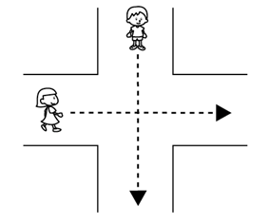
子健
題目沒有提供方向標示。
學生須根據「子健正沿小
徑向東北方走」這個條件
找出北方。
N
東北
小玲
西北
16. 上圖中，子健正沿小徑向東北方走，到了路口
時，小玲從他的右面走來。小玲正向哪個方向
走？
[2分]
東北 B. 西北
西南 D. 東南

Slide 21
17. 下列哪一個摺紙圖樣可摺成一個正方體？
A. B.
C. D.
[2分]

Slide 22
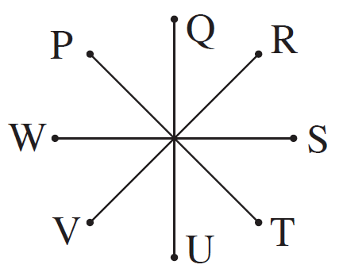
西北方
N
東北方
18. 如果W在S的西北方，Q在U的哪一方？
東南 B. 東北
C. 西南 D. 西北
[2分]

Slide 23
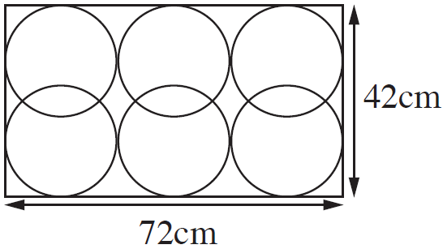
圓的直徑
= 72 ÷ 3
每個圓的半徑是：
72 ÷ 3 ÷ 2 = 12(cm)
19. 長方形內有6個大小都相同的圓，每個圓的半徑
是多少？
[2分]
12cm B. 14cm
C. 24cm D. 28cm

Slide 24

20. 把一張長方形手工紙剪成一個等腰直角三角形
和一個四邊形，可以得到哪種四邊形？
A. 長方形 B. 平行四邊形
C. 正方形 D. 梯形
[2分]

Slide 25
21. 一個周界是40cm的長方形，它的長度是闊度的
4倍，這個長方形的面積是多少？
A. 16cm² B. 32cm²
C. 64cm² D. 100cm²
[2分]
長方形的長＋闊 = 周界÷2
長度
(40 ÷ 2)cm
闊度
長方形的闊 = 40 ÷ 2 ÷ 5 = 4(cm)
長方形的面積 = (4 × 4) × 4 = 64(cm²)

Slide 26
(9＋9)cm
三角形A和C同底等高，
所以面積相同。
9cm
A
B
C
9cm
陰影部分面積也等於
三角形B和C的總面積。
22. 在上圖的正方形中，陰影部分的面積是多少？
[2分]
A. 45cm² B. 81cm²
C. 162cm² D. 324cm²
三角形B和C組成一個底是(9＋9)cm，高是9cm三角形。
陰影部分的面積是：
(9＋9) × 9 ÷ 2 = 81(cm²)

Slide 27
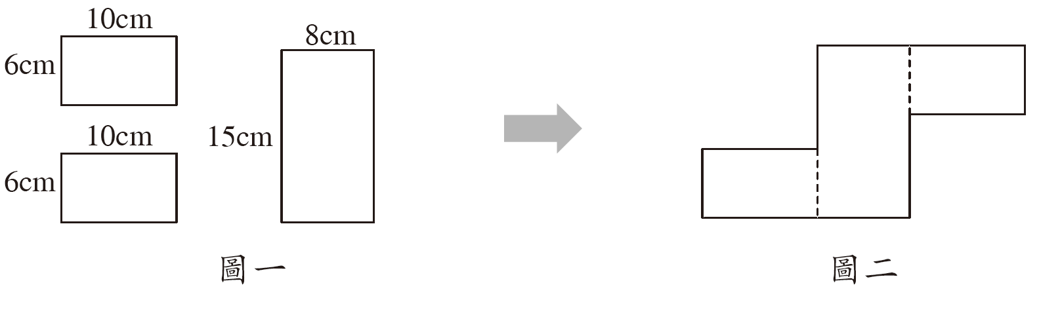
10cm
8cm
10cm
15cm
23. 圖二是由圖一所示的三個長方形拼砌而成，它的
周界是多少？
A. 80cm B. 82cm
C. 86cm D. 88cm
圖二的周界是：
[2分]
(10＋8＋10＋15)×2
= 86(cm)

Slide 28
24. 長方形卡紙長24cm，闊14cm。在卡紙的四角，
各剪去一個邊長2cm的正方形，如右圖所示。如
果將卡紙依虛線摺起，製作成一個無蓋的盒子，
那麼盒子的體積是多少？
264cm³
400cm³
552cm³
560cm³
2cm
2cm
[2分]
14cm
(14－2－2)cm
(14－2－2)cm
(24－2－2)cm
(24－2－2)cm
長方體的體積 = 長 × 闊 × 高
24cm
盒子的體積
(24－2－2) × (14－2－2) × 2
= 400(cm³)
部分學生未能準確地找出盒子的長、闊和高。

Slide 29
24. 長方形卡紙長24cm，闊14cm。在卡紙的四角，
各剪去一個邊長2cm的正方形，如右圖所示。如
果將卡紙依虛線摺起，製作成一個無蓋的盒子，
那麼盒子的體積是多少？
264cm³
400cm³
552cm³
560cm³
2cm
[2分]
14cm
(14－2－2)cm
24cm
(24－2－2)cm
盒子的體積
(24－2－2) × (14－2－2) × 2
= 400(cm³)
2cm
部分學生未能準確地找出盒子的長、闊和高。
(14－2－2)cm
(24－2－2)cm

Slide 30
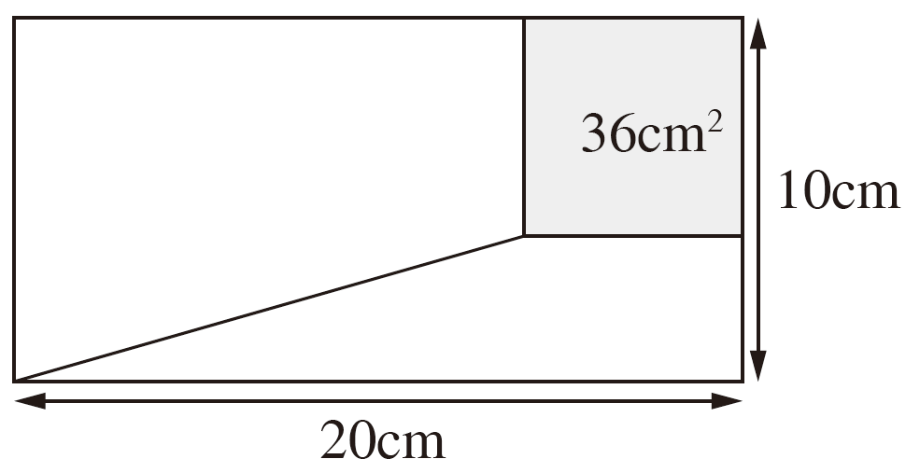
(20－6)cm
6cm
6×6 = 36
M
正方形的邊長是6cm。
10cm
梯形的面積
= (上底＋下底)×高÷2
(10－6)cm
N
相差：112－52 = 60(cm²)
25. 上圖是由一個正方形和兩個梯形組成。如果正
方形的面積是36cm²，兩個梯形的面積相差多
少？
[2分]
A. 40cm² B. 60cm²
C. 82cm² D. 112cm²
梯形M的面積：
(10＋6)×(20－6)÷2
= 112(cm²)
梯形N的面積：
(6＋20)×(10－6)÷2
= 52(cm²)

Slide 31
26. 一個長方體的長是12cm，闊是6cm，高是8cm。
最少要從這個長方體中切去多少才能得到一個最
大的正方體？
A. 64cm³
B. 158cm³
C. 360cm³
D. 512cm³
8cm
[2分]
6cm
12cm
最大正方形的邊長是6cm。
12×6×8－6×6×6
= 360

Slide 32
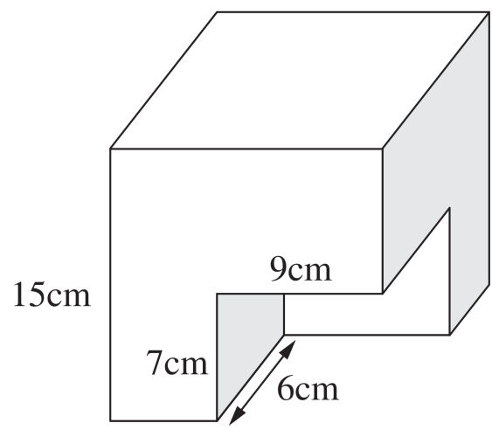
立體的體積
= 正方體的體積－長方體的體積
27. 上圖的立體是由一個正方體切去一個長方體後
餘下的部分，這立體的體積是多少？
A. 378cm³
B. 630cm³
C. 2997cm³
D. 3375cm³
這立體的體積是
15 × 15 × 15
－9 × 6 × 7
[2分]
= 2997(cm³)

Slide 33
昨天三個自修室的學生人數
A
150
300
上午
自修室
200
300
下午
B
C
200
150
0
100
200
300
400
500
學生人數(名)
28. 根據上圖，下午的學生人數比上午多幾名？
[2分]
200 B. 250
C. 300 D. 750
上午的學生人數是：150＋200＋200 = 550(名)
下午的學生人數是：300＋300＋150 = 750(名)
下午的學生人數比上午多：750－550 = 200(名)

Slide 34
29. 如果3N－8 = 76，那麼N =？
A. 252 B. 228
C. 84 D. 28
[2分]
3N－8 = 76
3N－8＋8 = 76＋8
3N 84
3 3
=
N = 28

Slide 35
a
7
30. 如果 ＋10 = 11，那麼8a =？
O
A. 7 B. 27
C. 56 D. 216
[2分]
a
7
＋10 = 11
8a = 8 × 7 = 56
部分學生誤以「a = 7」為答案。
a
7
＋10－10 = 11－10
a
7
= 1
a
7
× 7 = 1 × 7
a = 7

Slide 36
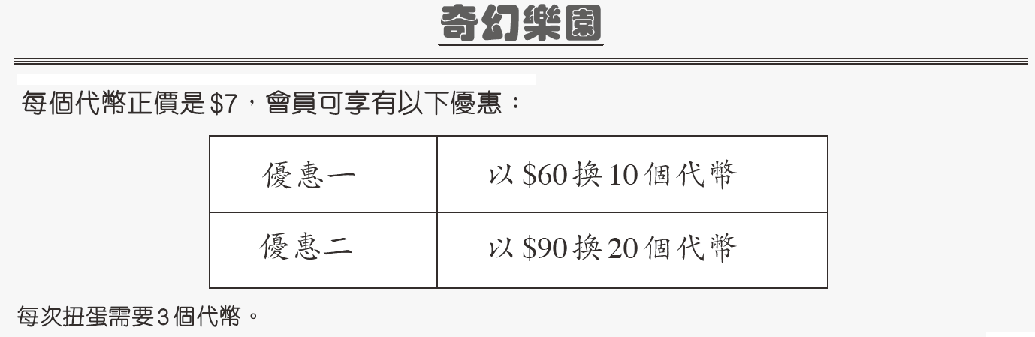
31.(a) 華昌花了$154以正價購買代幣，他最多可扭蛋
多少次及餘下代幣多少個？ [4分]
[2分]
154 ÷ 7
= 7…1
他最多可扭蛋7次，餘下代幣1個。
÷ 3
獲得的代幣
[2分]

Slide 37
31. (b) 如果建良是奇幻樂園的會員，他能否以$180
玩12次扭蛋？試解釋。 [3分]
根據優惠一獲得代幣：
10×(180÷60) = 30(個)
他最多可獲得40個代幣。
涉及數據的選取，須先判斷應該使用哪個優惠。
玩12次扭蛋需要代幣：
3×12 = 36 (個)
根據優惠二獲得代幣：
20×(180÷90) = 40(個)

Slide 38
31. (b) 如果建良是奇幻樂園的會員，他能否以$180
玩12次扭蛋？試解釋。 [3分]
若使用優惠二，他可得代幣：
20×(180÷90) = 40(個)，
比玩12次扭蛋所需的36個
代幣多。
(其他合理解釋也可接受)
* 能 / 不能 (*圈出答案)
因為
[2分]
[1分]

Slide 39
60m
60m
60m
5
60× (1＋ ) m
5
32. 把一塊正方形草地一邊擴展原來邊長的 長
度，便成為一塊長方形草地，如上圖所示。長
方形草地的面積是多少？ [4分]
12
12
5
= 5100
長方形草地的面積是5100m²。
60 × (1＋ ) × 60
長方形的面積 = 長×闊
[2分]
12
[2分]

Slide 40


7
33. (a) 操場上有135名學生，其中 是女生，男生
有多少人？[4分]
9
7
= 30
男生有30人。
135 × (1－ )
[2分]
9
[2分]
男生佔總人數的分數= 1－女生佔總人數的分數

Slide 41
1.6m
0.4m
0.8m
0.2m
33. (b) 操場上有一個台階，如下圖所示。台階上每
級的闊度相等，高度亦相同。這個台階的體
積是多少？ [4分]
1.6 × 0.4 × 0.2 × 10
= 1.28
這個台階的體積是1.28m³。
台階的體積等於10個大小
相同的長方體體積之和。
[2分]
[2分]

Slide 42
 | 烘焙班 | 陶藝班
全期學費 | $4620 | 特價
堂數 | 20 | 10
每堂時間(小時) | 2
用具租借費(全期) | $500 | -
1
2
1
34. (a) 如果琪菲報讀烘焙班並租用了用具，烘焙班
平均每小時收費多少？ [4分]
[2分]
(4620＋500)
= 128
烘焙班平均每小時收費$128。
÷ 20
÷ 2
總費用
平均每堂收費
[2分]

Slide 43
 | 烘焙班 | 陶藝班
全期學費 | $4620 | 特價
堂數 | 20 | 10
每堂時間(小時) | 2
用具租借費(全期) | $500 | -
1
2
1
34. (b) 陶藝班全期學費的3倍比烘焙班全期學費少
$600。陶藝班全期學費是多少？(須用方程
列式計算) [4分]
設陶藝班全起學費是$x。
烘焙班
$4620
3x＋600 = 4620
陶藝班
$x
$x
$x
$600

Slide 44
34. (b) 陶藝班全期學費的3倍比烘焙班全期學費少
$600。陶藝班全期學費是多少？(須用方程
列式計算) [4分]
設陶藝班全期學費是$x。
3x＋600 = 4620
x = 1340
陶藝班全期學費是$1340。
[2分]
[2分]

Slide 45
1
10
35.
偉君去宿營花費了$800，其中交通費佔了 ，剩下的 是住宿費用。他所付的住宿費用是多少？ [4分]
3
4
800
1
10
×
3
4
[2分]
×(1－ )
= 540
[2分]
他所付的住宿費用是$540。

Slide 46
球類的銷量
400
籃球
300
300
250
250
足球
數量(個)
200
200
200
排球
200
150
150
100
100
0
A
B
C
體育用品店
36. 上圖是三間體育用品店上月球類的銷量。
在三間體育用品店中，哪一間三種球類的總銷
量最高？共售出多少個？(只須寫出答案) [2分]
A店共售出
250＋150＋200
= 600(個)
B店共售出
200＋100＋250
= 550(個)
C店共售出
300＋200＋150
= 650(個)
體育用品店 的總銷量最高，
共售出 個。
C
[1分]
650
[1分]

Slide 47
球類的銷量
400
總收入是
120 × 200＋186 × 100＋68 × 250
= $59600
籃球
300
250
足球
數量(個)
200
排球
200
100
100
0
A
B
C
體育用品店
36. 上圖是三間體育用品店上月球類的銷量。
(b) 下表是這三種球類的售價。
 | 籃球 | 足球 | 排球
售價(每個) | $120 | $186 | $68
B店上月售出三種球類的總收入是多少？ [4分]

Slide 48
36. (b) 下表是三種球類的售價。
 | 籃球 | 足球 | 排球
售價(每個) | $120 | $186 | $68
B店上月售出三種球類的總收入是多少？ [4分]
[2分]
120 × 200＋186 × 100＋68 × 250
= 59 600
總收入是$59 600。
[2分]

Slide 49
球類的銷量
400
籃球
300
足球
數量(個)
排球
200
100
0
A
B
C
體育用品店
36. 上圖是三間體育用品店上月球類的銷量。
(c) D店上月售出了150個籃球、 250個足球和
100個排球。在答題紙上，畫出代表D店銷
量的棒。 [3分]

Slide 50
36. (c) D店上月售出了150個籃球、 250個足球和
100個排球。在答題紙上，畫出代表D店銷
量的棒。 [3分]
球類的銷量
400
籃球
300
足球
[1分]
數量(個)
排球
200
[1分]
100
[1分]
0
A B C D
體育用品店

Slide 51
全卷完

